Slide 1
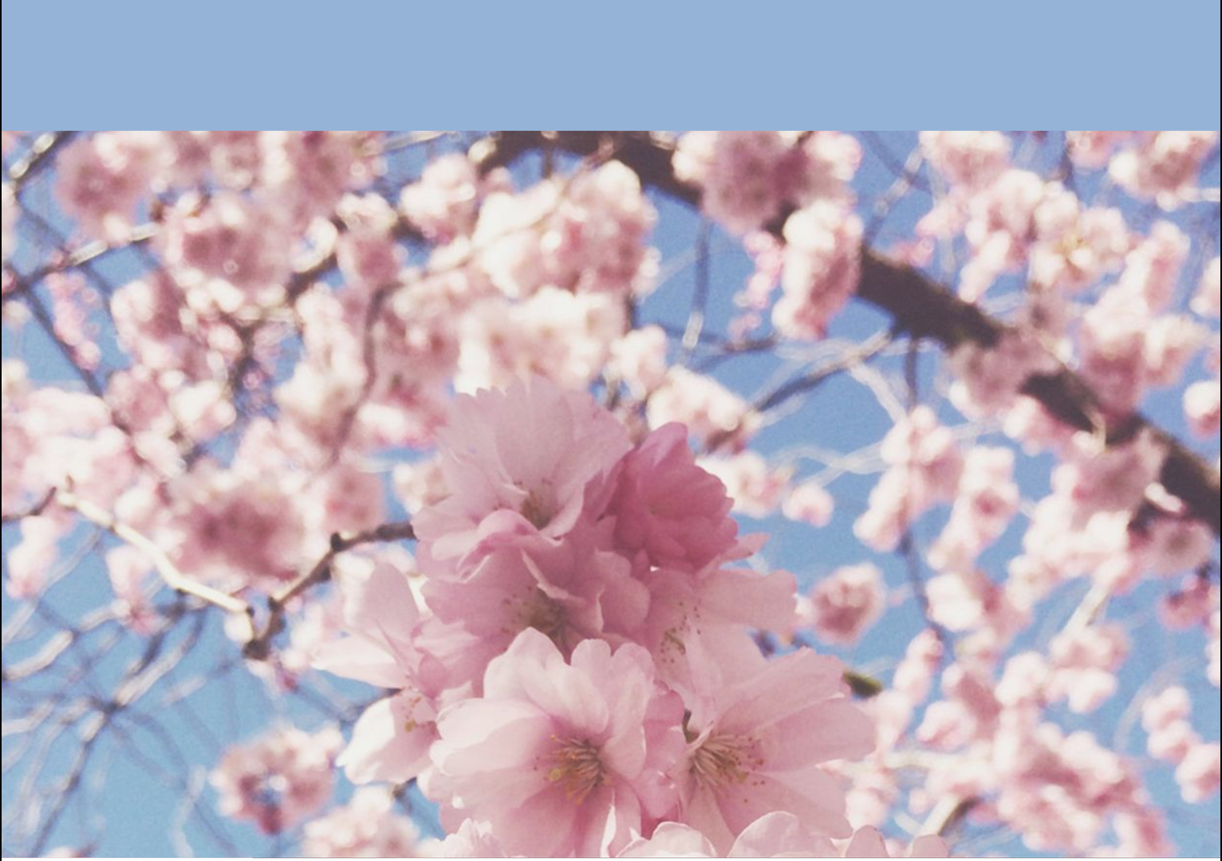
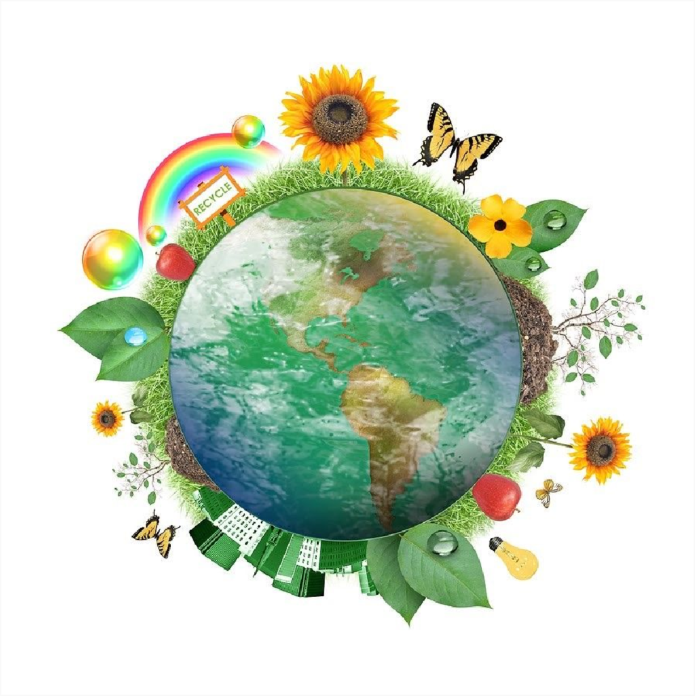
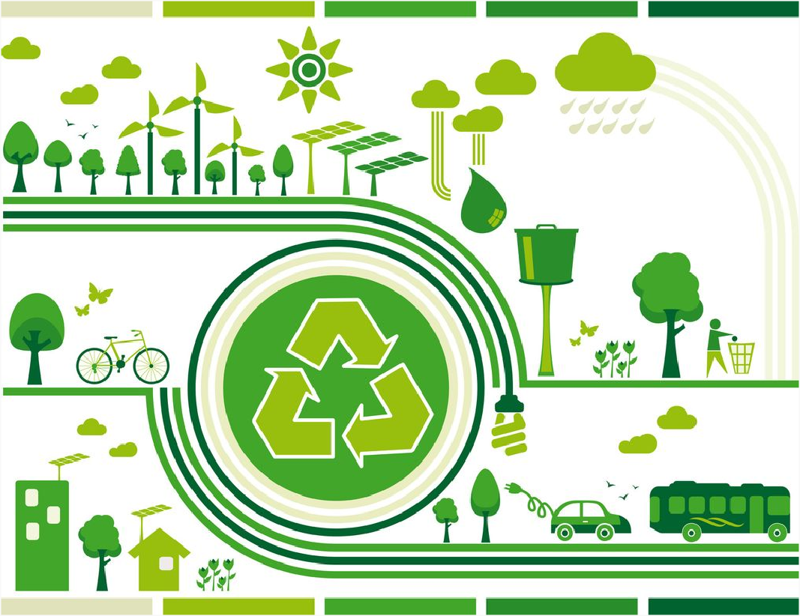
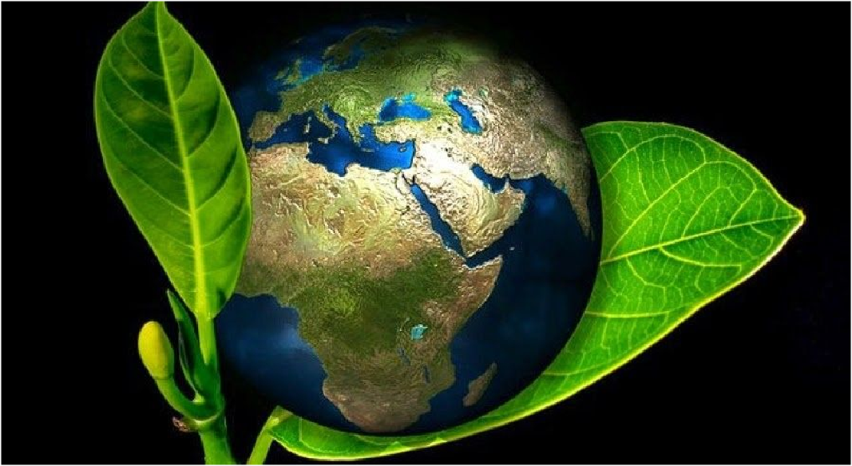
Το Λεξικό της Αειφορίας
Ένα λεξικό με θέμα: "Τέχνη και αειφορία"
Δ΄2 87^{ου} Δ.Σ. Θεσσαλονίκης ΠΟΛΥΜΝΙΑ ΣΙΟΥΡΛΑ 2 ΑΠΡ 2021
Αειφορία
Η αειφορία είναι εκείνη που επιτρέπει στις σημερινές γενιές να ικανοποιήσουν τις ανάγκες τους, χωρίς όμως να θέτει σε κίνδυνο τη δυνατότητα των επόμενων γενιών να ικανοποιήσουν τις δικές τους.
Αναγέννηση
Η εκ νέου γέννηση, ξαναγέννημα, αναδημιουργία (όταν κάτι ξαναγεννιέται, ξαναδημιουργείται)
Αναζωογόνηση
Η εμφάνιση νέας ζωής ή όταν αποκτώ ξανά δύναμη (ξαναζωντάνεμα)

Slide 2
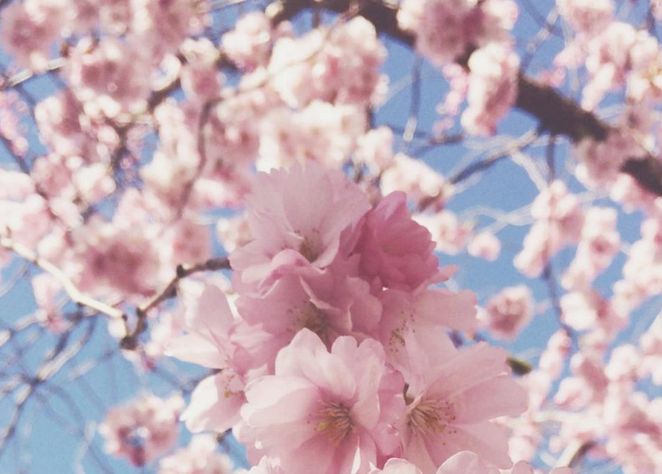
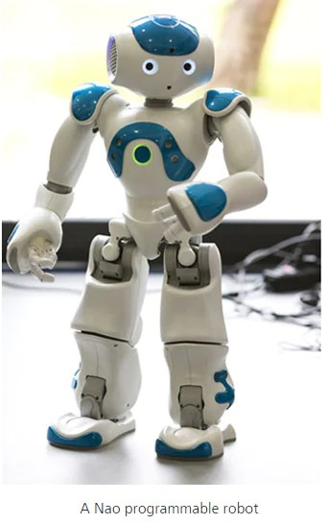
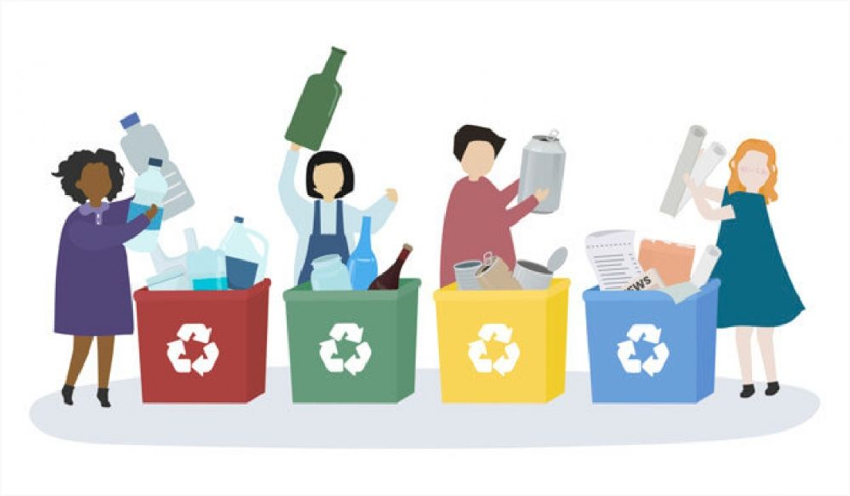
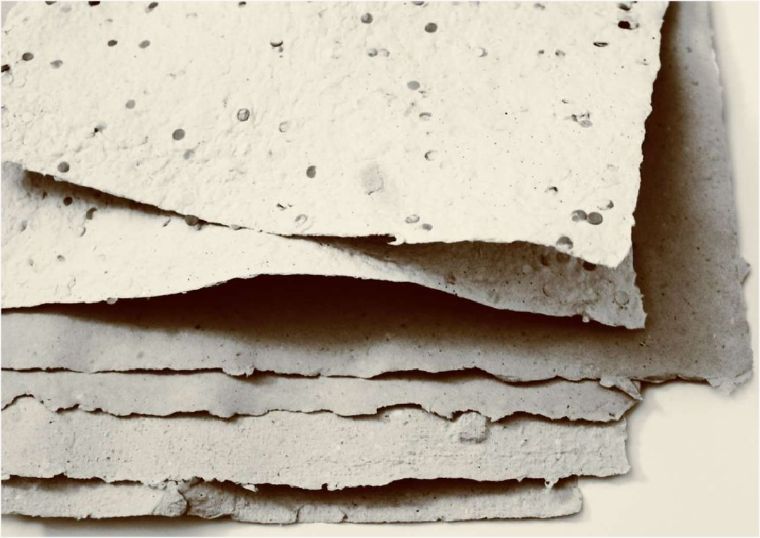
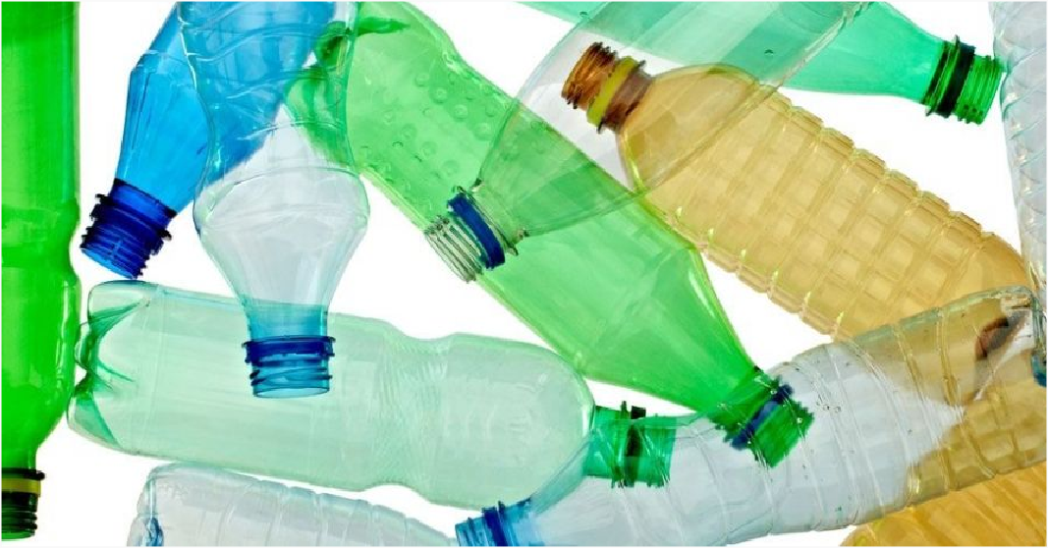
ΑΒΙΑ
Τα αντικείμενα που δεν είναι ζωντανοί οργανισμοί ονομάζονται "άβια".
Η ονομασία που προκύπτει από τη λέξη "βίος" και το στερητικό "α".
Άβιο, λοιπόν, ονομάζεται αυτό που δεν έχει ζωή, όπως μία πέτρα.
Φώτης Γ.
Ανακύκλωση
Ανακύκλωση είναι η διαδικασία με την οποία επαναχρησιμοποιούνται διάφορα υλικά ή οτιδήποτε αποτελεί γρήγορο αποτέλεσμα της ανθρώπινης δραστηριότητας και το οποίο στην μορφή που είναι δεν αποτελεί πλέον αγαθό για τον άνθρωπο.
Χρήστος Φ.
Ανακυκλωμένα υλικά
Τα ανακυκλωμένα υλικά είναι τα υλικά που έχουν είδη ανακυκλωθεί. Δηλαδή τα υλικά που χρησιμοποιούνται πολλές φορές. Π.χ. όταν ανακυκλώνουμε το χαρτί το πάνε στο εργοστάσιο και το ξανακάνουν χαρτί.
Μάριος Κ.
Ανακυκλώσιμα υλικά
Τα ανακυκλώσιμα υλικά είναι αυτά που ανακυκλώνονται. Κάποια από τα υλικά που ανακυκλώνονται είναι:
Χαρτί, εφημερίδες, περιοδικά, χάρτινες συσκευασίες, χαρτόκουτα, γυαλί, γυάλινες συσκευασίες, γυάλινες φιάλες, κονσέρβες, αλουμινένια κουτάκια, όλα τα πλαστικά δοχεία και οι πλαστικές συσκευασίες, σακούλες' ειδικά απορρίμματα όπως μπαταρίες, ηλεκτρικές, ηλεκτρονικές συσκευές, οχήματα, ελαστικά οχημάτων, και λιπαντικά έλαια.
Μάριος Κ.

Slide 3
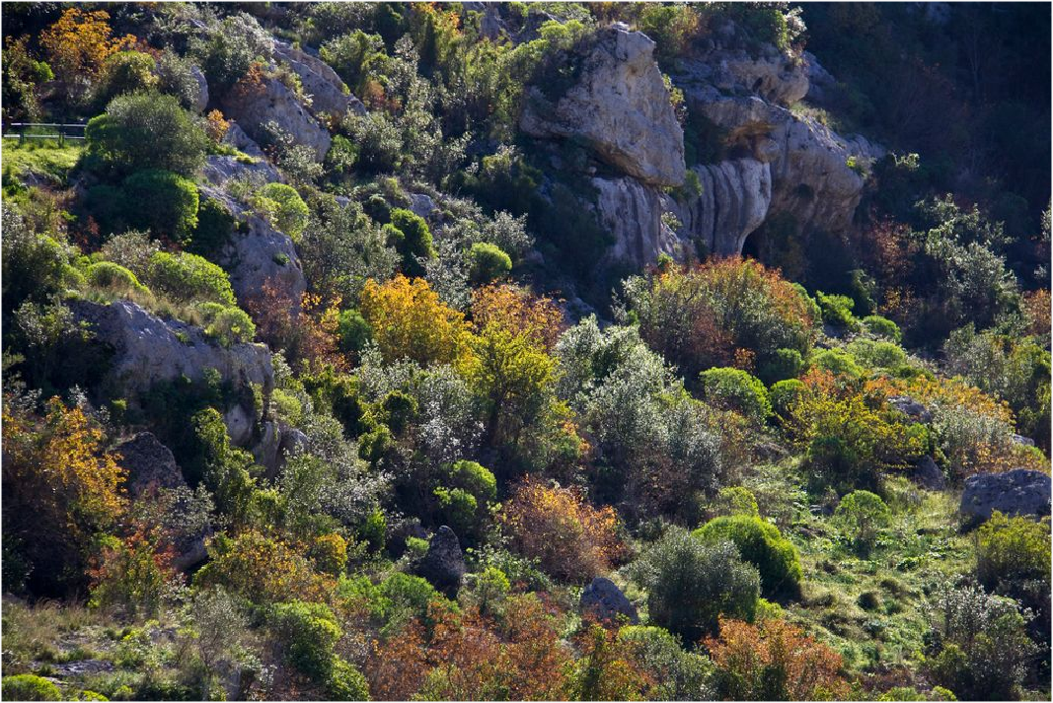
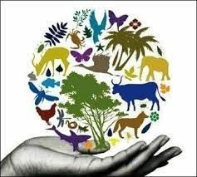
ΒΙΟΠΟΙΚΙΛΟΤΗΤΑ
Η βιοποικιλότητα είναι η ποικιλία όλων των ζωντανών οργανισμών, φυτών και ζώων, που ζουν στα χερσαία και υδάτινα οικοσυστήματα.
Η ρύπανση του περιβάλλοντος και η καταστροφή των δασών είναι αιτίες της μείωσης της βιοποικιλότητας στον πλανήτη.
Μαρία Π.
Βλάστηση
Η βλάστηση είναι ο χρόνος κατά τον οποίο βλασταίνουν τα φυτά και το σύνολο των δέντρων και των φυτών ενός τόπου.
Χριστίνα Γ.

Slide 4
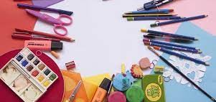
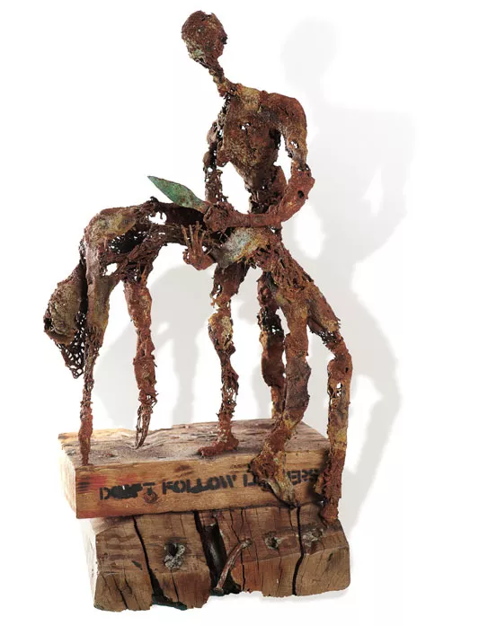
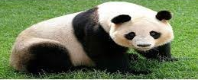
Εικαστικές τέχνες
Οι εικαστικές τέχνες είναι οι μορφές τέχνης όπως η κεραμική, το σχέδιο, η ζωγραφική, η γλυπτική, η χαρακτική, ο σχεδιασμός, οι δεξιοτεχνίες, η φωτογραφία, η λήψη βίντεο, η κινηματογράφηση, η αρχιτεκτονική, η τυπογραφία και τα κόμικς.
Στις εικαστικές τέχνες περιλαμβάνονται επίσης οι εφαρμοσμένες τέχνες όπως ο βιομηχανικός σχεδιασμός, η γραφιστική, ο σχεδιασμός μόδας, η διακόσμηση εσωτερικών χώρων και ο σχεδιασμός διακοσμητικών αντικειμένων.
Χρυσή Κ.
Εικαστικός δημιουργός
Ο εικαστικός δημιουργός (από το αρχαίο ρήμα εικάζω = υποθέτω, συμπεραίνω, φαντάζομαι) είναι αυτός που απεικονίζει και μορφοποιεί την πρώτη ύλη και αναφέρεται στις "πλαστικές" τέχνες που είναι οι εξής τρεις: η ζωγραφική, η αρχιτεκτονική και η γλυπτική.
Γι' αυτό οι εικαστικές τέχνες είναι εκείνες που παριστάνουν ομοιώματα όντων του πραγματικού και του φανταστικού κόσμου.
Το εικάζω καθώς ανήκει στην οικογένεια της λέξης εικών έχει την έννοια της απεικόνισης και απευθύνεται στην όρασή μας.
Αναστάσης Β.
ΕΜΒΙΑ
Για τους ζωντανούς οργανισμούς χρησιμοποιούμε και την ονομασία «έμβια», που προκύπτει από τη λέξη «βίος», που σημαίνει ζωή.
Μαρία Υ.
Έργο του εικαστικού δημιουργού Σάκη Παπαγιάννη από τη συλλογή Τρωάδες

Slide 5
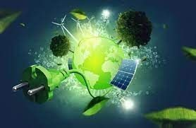
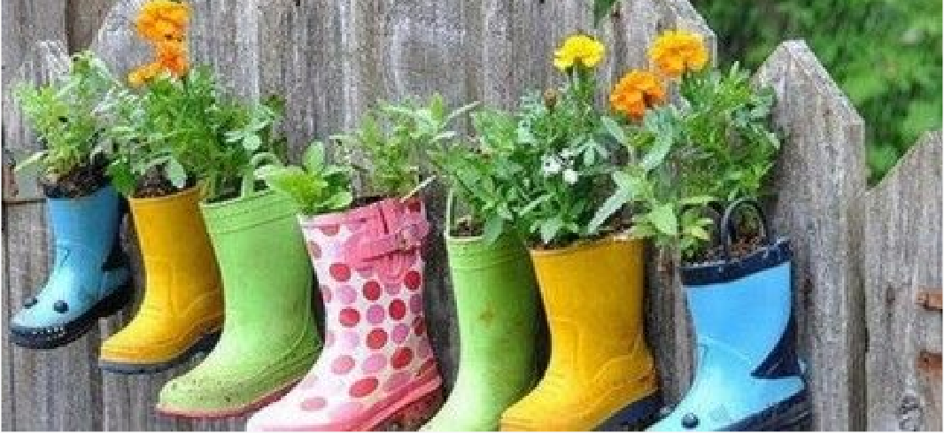
Ενέργεια
Κάθε φυσικό σύστημα περιέχει (ή εναλλακτικά αποθηκεύει) μία ποσότητα που ονομάζεται ενέργεια. Ενέργεια, είναι η ικανότητα ενός σώματος ή συστήματος να παραγάγει έργο. Π.χ: Ο ήλιος είναι η κύρια πηγή ενέργειας για την διατήρηση της ζωής στη Γη. Μια αστραπή, περιέχει περίπου 500 γκιγκατζάουλ ηλεκτρικής ενέργειας!
Δημήτρης Κ. Δ'2
Νερό
Το νερό είναι η πιο γνωστή χημική ένωση στον κόσμο. Έχει τεράστια αξία για κάθε ζωντανό πλάσμα στη γη καθώς χωρίς αυτό τίποτα δεν μπορεί να επιβιώσει. Επίσης, το νερό χρησιμοποιείται από τον άνθρωπο για πολλές χρήσεις όπως το να κάνει μπάνιο, να πλένει τα χέρια του κ.τ.λ.
Λόγω της τεράστιας κατανάλωσης του νερού χρειάζεται ο άνθρωπος να το προστατέψει. Κάποιες λύσεις είναι:
Να μην αφήνουμε το νερό να τρέχει άσκοπα όταν πλένουμε τα δόντια μας.
Να μη γεμίζουμε τη μπανιέρα μέχρι πάνω όταν κάνουμε μπάνιο.
Να ρυθμίσουμε το καζανάκι ώστε να μην καταναλώνει πολύ νερό.
Να μην πετάμε σκουπίδια στη θάλασσα, τα ποτάμια και τις λίμνες.
Μαζεύουμε πάντα τα σκουπίδια μας και δεν τα αφήνουμε στην παραλία.
Προστατεύουμε το νερό γιατί είναι πολύτιμο!
Γιάννης Καρ. Δ2
ΕΠΑΝΑΧΡΗΣΙΜΟΠΟΙΗΣΗ
Είναι μια περιβαλλοντικά προτιμητέα εναλλακτική λύση διαχείρισης σκουπιδιών, επειδή εξοικονομεί ενέργεια!!
Έπιπλα γραφείου, φάρμακα, βίντεο, συσκευές, ρούχα, πιάτα είναι μερικά αντικείμενα που επαναχρησιμοποιούνται!!
Έτσι, ξαναχρησιμοποιείστε το χαρτί, χαρίζεστε τον παλιό σας υπολογιστή σε σχολεία, αγοράζεστε επαναφορτιζόμενες μπαταρίες, χαρίστε τα ρούχα που δεν χρησιμοποιείτε και αντί να αγοράζετε καινούργια ρούχα αγοράστε μεταχειρισμένα, second hand!!!
Νικόλας Δ. Δ2

Slide 6
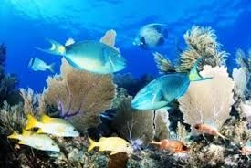
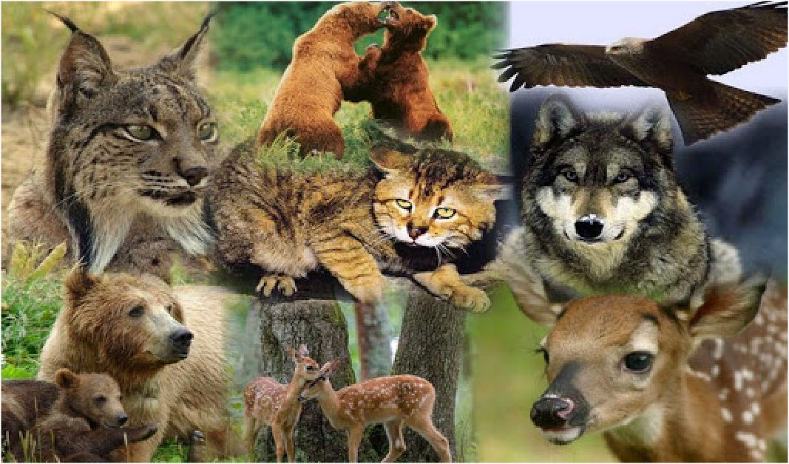
ΟΙΚΟΣΥΣΤΗΜΑ
Οικοσύστημα είναι η βασική οικολογική μονάδα που αποτελείται από το φυσικό περιβάλλον και τους οργανισμούς που ζουν σε αυτό.
Περιλαμβάνει βιοτικά στοιχεία δηλαδή το σύνολο των οργανισμών ενός οικοτόπου, και αβιοτικά στοιχεία, όπως είναι ο αέρας, το νερό, το χώμα ο ήλιος κ.ά., καθώς και τις μεταξύ τους συνολικές σχέσεις - αλληλεπιδράσεις.
Η επιστήμη που μελετά τα οικοσυστήματα είναι η οικολογία.
Λουκάς. Γ
Πανίδα
Πανίδα είναι όλα τα ζώα που ζουν σε μία περιοχή.
Περιλαμβάνει θηλαστικά (όπως η καφέ αρκούδα, ο λύκος, η αλεπού, η βίδρα, το ελάφι, το δελφίνι κ.ά.), πουλιά (όπως ο αετός, ο αργυροπελεκάνος, το καναρίνι, ο κοκκινολαίμης, ο παπαγάλος κ.ά.), αμφίβια (όπως οι βάτραχοι), ερπετά (όπως τα φίδια και οι χελώνες), ψάρια (όπως το μπαρμπούνι, το κεφαλόπουλο, η σαρδέλα, ο ξιφίας, ο καρχαρίας κ.ά.), αλλά και ασπόνδυλα (όπως οι πεταλούδες, τα σκαθάρια, το αλογάκι της Παναγίας κ.ά.).
Η Ελλάδα είναι μια χώρα με πολύ πλούσια πανίδα.
Αδριανός Σ. Δ2

Slide 7
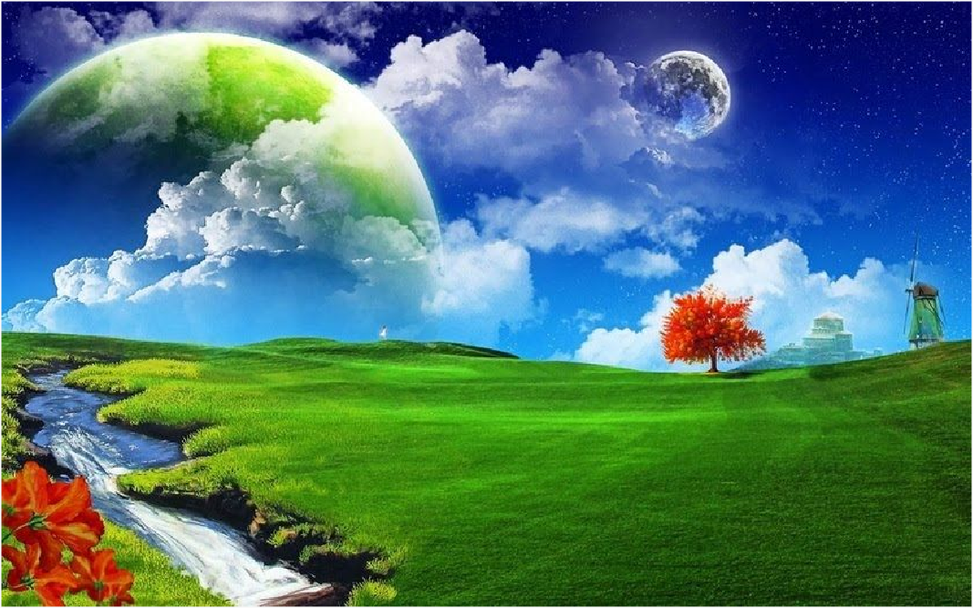
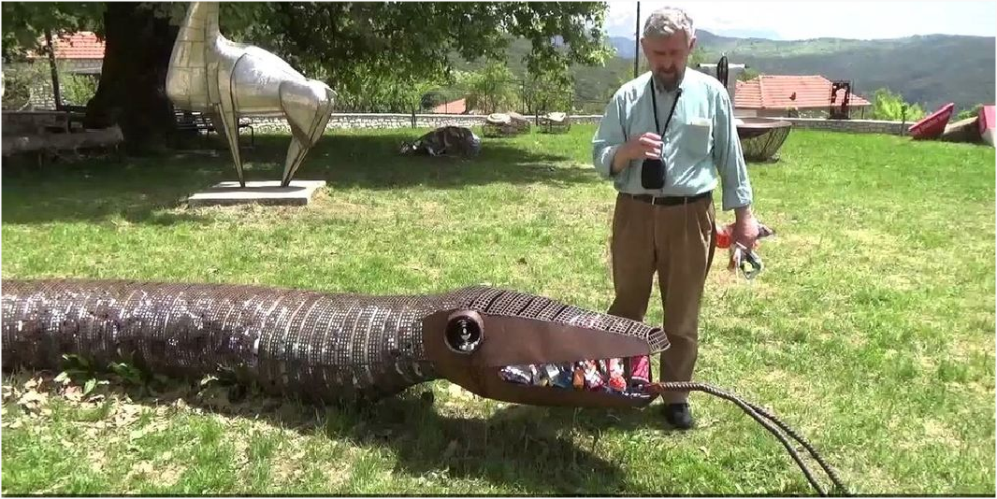
ΠΑΠΑΓΙΑΝΝΗΣ ΘΕΟΔΩΡΟΣ
Είναι Έλληνας γλύπτης. Γεννήθηκε στο χωριό Ελληνικό των Ιωαννίνων το 1942.
Σπούδασε στην Ανώνατη Σχολή Καλών Τεχνών της Αθήνας.
Μία εικοσαετία πρωτοστατεί στη διοργάνωση Συμποσίων Γλυπτικής σε διάφορες πόλεις της Ελλάδας και της Κύπρου, αφήνοντας μεγάλου μεγέθους γλυπτά, σε δημόσιους χώρους.
Τα γλυπτά δημιουργούνται επιτόπου.
Έχει τιμηθεί με πολλά βραβεία σε διάφορους διαγωνισμούς που συμμετείχε.
Σήμερα είναι καθηγητής γλυπτικής στην Ανώτατη Σχολή Καλών Τεχνών. Το 2010 ανακηρύχθηκε διδάκτωρ του Πανεπιστημίου Ιωαννίνων στο τμήμα Πλαστικών Τεχνών.
Το 2009 δημιούργησε το Μουσείο Σύγχρονης Τέχνης "Θεόδωρος Παπαγιάννης".
Γιάννης Μ.
ΠΕΡΙΒΑΛΛΟΝ
Ο όρος περιβάλλον αναφέρεται σε οτιδήποτε περιβάλλει κάποιο αντικείμενο.
Το φυσικό περιβάλλον περιλαμβάνει όλους τους ζωντανούς οργανισμούς (έμβια ύλη) και την άβια ύλη που βρίσκονται με φυσικό τρόπο στη Γη.
Ελένη Τ.

Slide 8
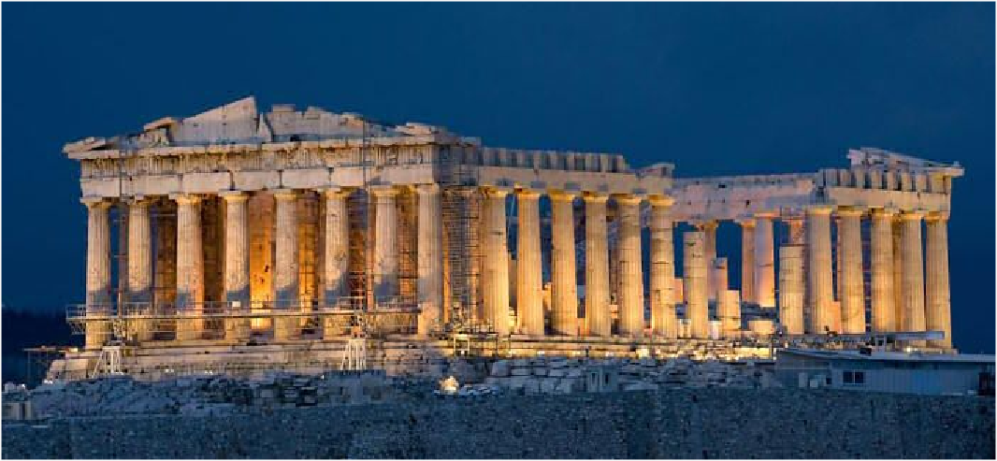
Πολιτισμός
Ο Πολιτισμός θεωρείται βασικός πυλώνας της βιώσιμης ανάπτυξης. Έχει την δυνατότητα να κινητοποιεί και να ευαισθητοποιεί τους πολίτες προς νέες κατευθύνσεις και να δημιουργεί ταυτότητα για έναν τόπο, η οποία μπορεί να αξιοποιηθεί με πολλούς τρόπους.
Φαίδρα Α.
ΠΟΛΙΤΙΣΜΙΚΟΣ
Το επίθετο πολιτισμικός αναφέρεται σε ό,τι έχει σχέση με την κουλτούρα, με την πνευματική καλλιέργεια γενικά.
Ενώ η λέξη πολιτιστικός αναφέρεται γενικότερα στον πολιτισμό.
ΕΒΙΤΑ Μ.
Πολιτιστικός
Το επίθετο "πολιτιστικός" σχετίζεται με τον πολιτισμό, δηλαδή το σύνολο των ανθρώπινων επιτευγμάτων στον τεχνικό και πνευματικό τομέα, και με ό,τι συμβάλλει στην ανάπτυξή του.
ΓΙΑΝΝΗΣ ΚΕΣ.

Slide 9
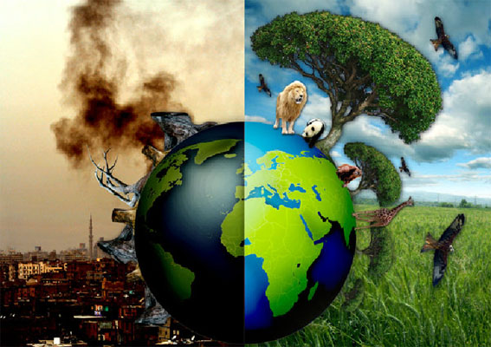
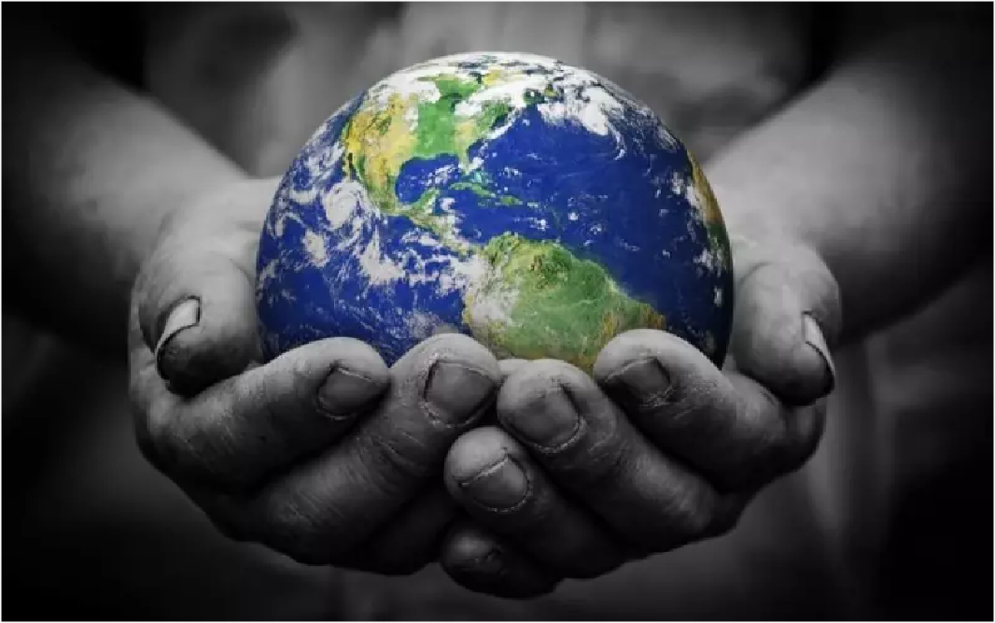
Προστασία του περιβάλλοντος
Η προστασία του περιβάλλοντος είναι υπόθεση όλων μας. Πολλά προβλήματα του περιβάλλοντος προκύπτουν από δραστηριότητες του ανθρώπου.
Η ρύπανση της θάλασσας, η ατμοσφαιρική ρύπανση, το φαινόμενο του θερμοκηπίου, η τρύπα του όζοντος και η όξινη βροχή είναι μερικά περιβαλλοντικά προβλήματα που προκαλεί ο άνθρωπος.
Οπότε, εμείς οι ίδιοι πρέπει να διορθώσουμε τα δικά μας λάθη.
Πρέπει να μην χρησιμοποιούμε τόσο πολύ το αυτοκίνητο, να μην σπαταλάμε τόσο πολύ νερό, να μην κόβουμε τα δέντρα, να μην αφήνουμε σκουπίδια στο δρόμο, να ανακυκλώνουμε.
ΣΩΣΤΕ ΤΟΝ ΠΛΑΝΗΤΗ ΜΑΣ!
Γιάννης Χρ.

Slide 10
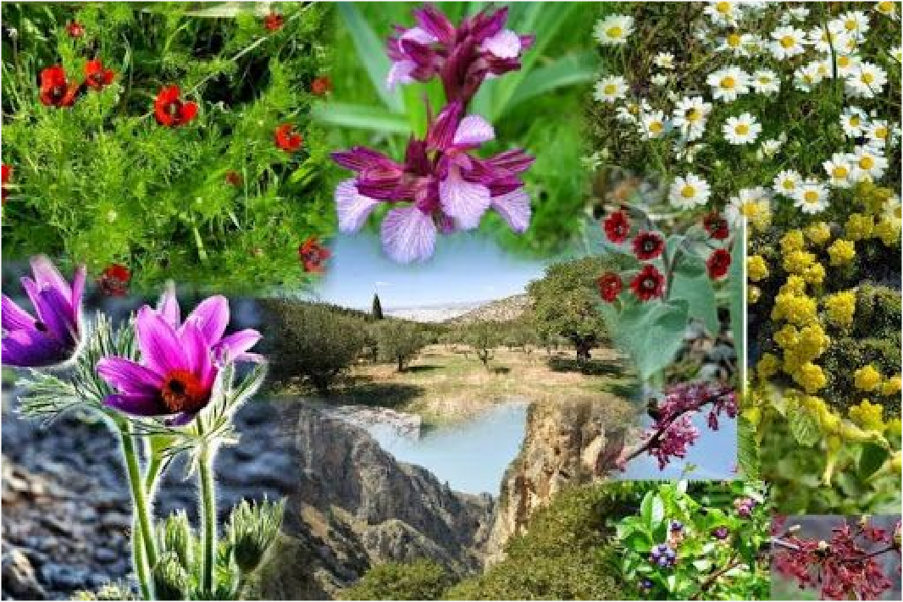
Τέχνη
Η τέχνη είναι η έκφραση της ανθρώπινης δημιουργικότητας και φαντασίας.
Εύα Α.
Χλωρίδα
Χλωρίδα είναι ο γενικός όρος που χαρακτηρίζει το σύνολο των φυτών τα οποία φυτρώνουν στη γη, σε αντίθεση προς τον όρο «πανίδα», που αναφέρεται στο σύνολο των ζώων.
Ο όρος χλωρίδα μπορεί να έχει και πιο περιορισμένη σημασία: να αναφέρεται στο σύνολο των φυτών που φυτρώνουνε μόνα τους σε μια ορισμένη γεωγραφική περιοχή (π.χ. Μεσογειακή, ινδική χλωρίδα) ή σε ένα ορισμένο γεωμορφολογικό περιβάλλον
Κωνσταντίνα Μ.
Δ΄2
87^{ου} Δ.Σ. Θεσσαλονίκης
2021

